Slide 1
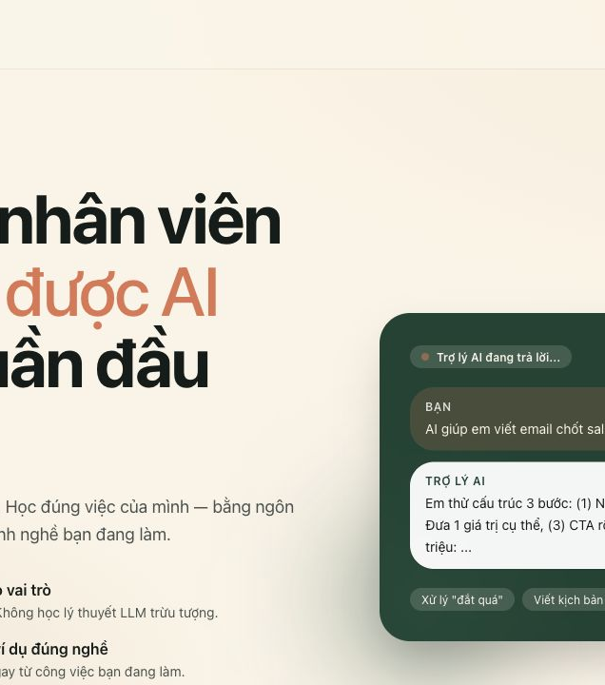
AI TRỢ LÝ
Để mỗi nhân viên tự dùng được AI trong tuần đầu tiên.
Gate 3 · Production · Evaluation · Guardrails · Cost
PRODUCTION c2-app-009.vercel.app
01 · AI TRỢ LÝ · GATE 3

Slide 2
Vấn đề rõ. Giải pháp đi thẳng vào công việc.
Đào tạo tập trung đang đắt, chung chung và khó chứng minh hiệu quả.
2–5 triệu
01
03
Lộ trình theo vai trò
Bằng chứng tiến bộ
chi phí đào tạo mỗi người / mỗi lần
02
Trợ lý AI đúng nghề
Điểm thực hành, tiến độ và số giờ tiết kiệm — đủ dữ liệu để quản lý ra quyết định.
Nội dung thường không sát vai trò và nhân viên mới phải học lại từ đầu.
02 · AI TRỢ LÝ · GATE 3

Slide 3
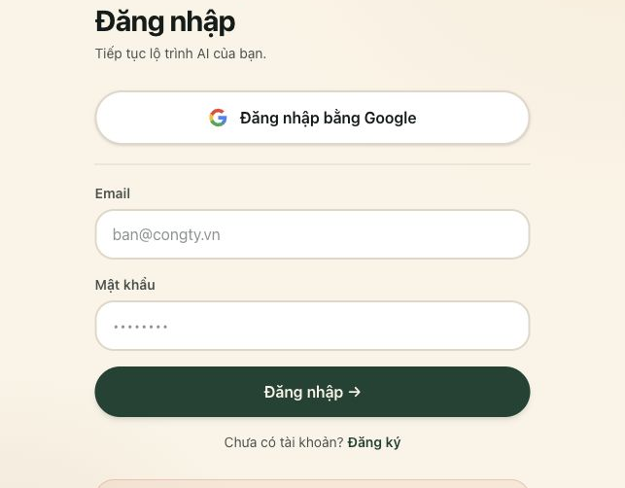
Production flow đã chạy trên Vercel.
01
Onboarding
Chọn vai trò + mức AI hiện tại.
02
Lộ trình
Bài học, prompt mẫu và công cụ đúng nghề.
03
Tutor + chấm bài
LLM thật, streaming, guardrails và feedback đo được.
https://c2-app-009.vercel.app
03 · AI TRỢ LÝ · GATE 3

Slide 4
Eval baseline + guardrail evidence.
Full-response latency · milliseconds
83,3%
23/23
pass hoặc partial trên 6 test cases
targeted guardrail tests passed
GUARDRAILS
PII warning · prompt-injection sanitization scope boundary · rate limit · auth + RLS admin API authorization
04 · AI TRỢ LÝ · GATE 3

Slide 5
Cost guardrail vẫn giữ được ở kịch bản cao.
Model-only estimate · gpt-4o-mini · đã gồm 25% contingency
LOW
BASE
HIGH
~505đ
~1.488đ
~20.468đ
20 chat calls / month
60 chat calls / month
30 chat calls / day
Business ceiling: ~22.000đ / user / month
Giá nguồn: OpenAI gpt-4o-mini — $0.15 input / $0.60 output trên 1M tokens.
05 · AI TRỢ LÝ · GATE 3

Slide 6
Gate 3 package đã sẵn sàng để chốt.
✓
Production URL
NEXT
Evaluation metrics + baseline
Pilot 1 doanh nghiệp
✓
✓
Guardrails + automated evidence
✓
Cost / user / month
Đo activation, chất lượng tutor, giờ tiết kiệm và cost thực tế.
●
Còn lại: quay + upload video mới
06 · AI TRỢ LÝ · GATE 3

